Slide 1

Seguridad a nivel de registro basada en SQL
BEHAVIOR PERMISOS
      Martin Radosta
mradosta@pragmatia.com

Slide 2
Quien Soy?
Martin Radosta (mradosta@pragmatia.com)‏
Soy de Córdoba (A 800 KM de Bs. As.)‏
PHP ---> 2001
CakePHP ---> hace 2 años.
Trabajo en una empresa que trabaja mayormente para España.
”Hobbie” ---> Proyecto Open Source (Pragtico)‏

Slide 3
Idea de partida
http://www.xaprb.com/blog/2006/08/16/how-to-build-role-based-access-control-in-sql/
http://www.xaprb.com/blog/2006/08/18/role-based-access-control-in-sql-part-2/
Gracias Xaprb!
http://blog.joebeeson.com/?p=19

Slide 4
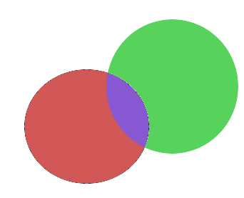
Que es?
Una forma de separar registros en funcion de una o varias condiciones.
Las condiciones deben ser:
  Predefinidas
  A voluntad del usuario.
Condiciones
Registros

Slide 5
Que pretendemos (1)?
Genérico:
  Que la misma estructura sirva para cualquier tabla.
Performante:
  Que no demande una carga excesiva a la DDBB.
Flexible:
  Que se adapte a la mayor cantidad de situaciones.
Transparente:
  Que no deba agregar lógica de programación alguna.

Slide 6
Que pretendemos (2)?
Permisos:
  Que permita indicarnos que permisos (R, W, D) tiene cada registro.
Adaptable:
  Cada usuario puede adaptar su situación en función de sus necesidades (dentro de margenes pre-establecidos).
Multiplicidad:
  Un Usuario puede pertenecer a varios Grupos o tener varios Roles.

Slide 7
Los permisos se suman
Un usuario que tiene dos roles:
  Rol A
  Rol B
El Rol A accede a:
  Registro 1
  Registro 2
El Rol B accede a:
  Registro 3
  Registro 4
Accede a los 4 Registros

Slide 8
Los Grupos son Flexibles
Un usuario que pertenece a dos grupos:
  SucursalA
  SucursalB
Debería poder decidir con cual o cuales grupos quiere trabajar en un determinado momento:
  Cuando Crea un Nuevo Registro.
  Cuando Lista los Registros.

Slide 9
No confundamos con:
Un sistema de control de acceso.
  AuthComponent de CakePHP
Un sistema de autorización.
  ACLs de CakePHP
  PhpGACL

Slide 10
Distribución de clientes
Grupos
Roles
ClienteA
VendedorA
ClienteB
SupervisorA
VendedorB
ClienteC
ClienteD
Gerente (Roles)‏
Juan
SucursalA
ClienteE
VendedorC
ClienteF
SupervisorB
VendedorD
ClienteG
ClienteH
Pedro
ClienteI
VendedorE
ClienteJ
SucursalB
SupervisorC
Raul
VendedorF
ClienteK
ClienteL

Slide 11
Supuestos del Ejemplo
A cada cliente lo atienden uno o varios vendedores.
Cada vendedor pertenece a una sucursal.
Cada vendedor puede modificar los datos de sus clientes.
Cada vendedor reporta a un supervisor.
Cada supervisor puede modificar los clientes de sus vendedores pero no eliminarlos.
Cada supervisor reporta a un gerente.
El gerente tiene a cargo dos sucursales.

Slide 12
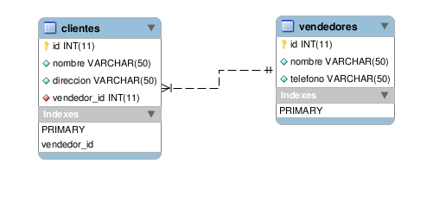
Una situación común...

Slide 13
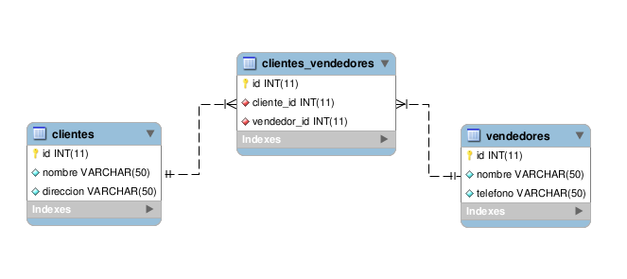
Se complica...

Slide 14
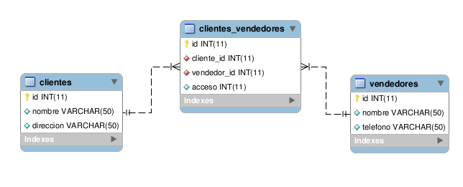
Se complica un poco más...

Slide 15
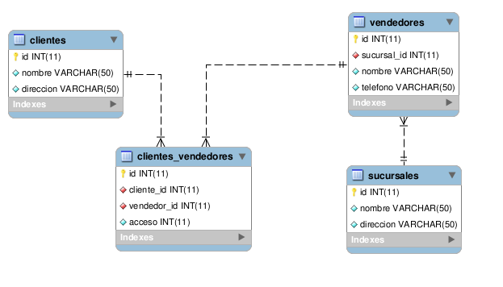
Más aun!

Slide 16
Usando Vistas
Datos
Sucursal A
Sucursal B

Slide 17
Los permisos
var $permissions = array(
"owner_read" => 256,
"owner_write" => 128,
"owner_delete" => 64,
"group_read" => 32,
"group_write" => 16,
"group_delete" => 8,
"other_read" => 4,
"other_write" => 2,
"other_delete" => 1
);

Slide 18
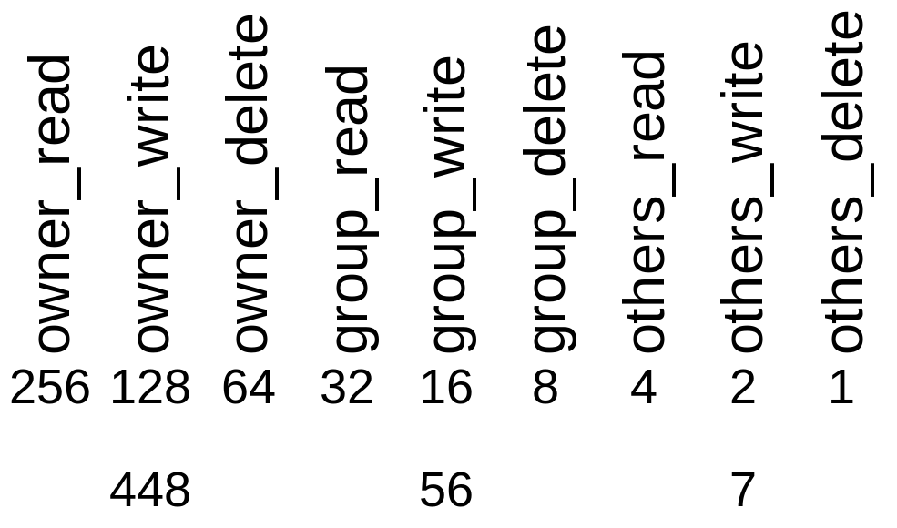
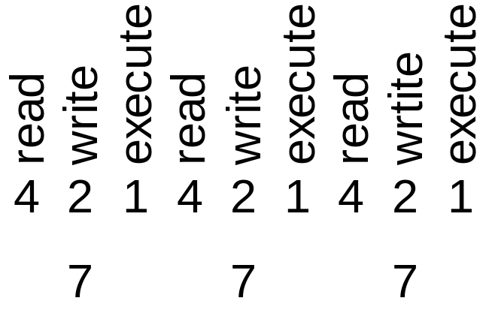
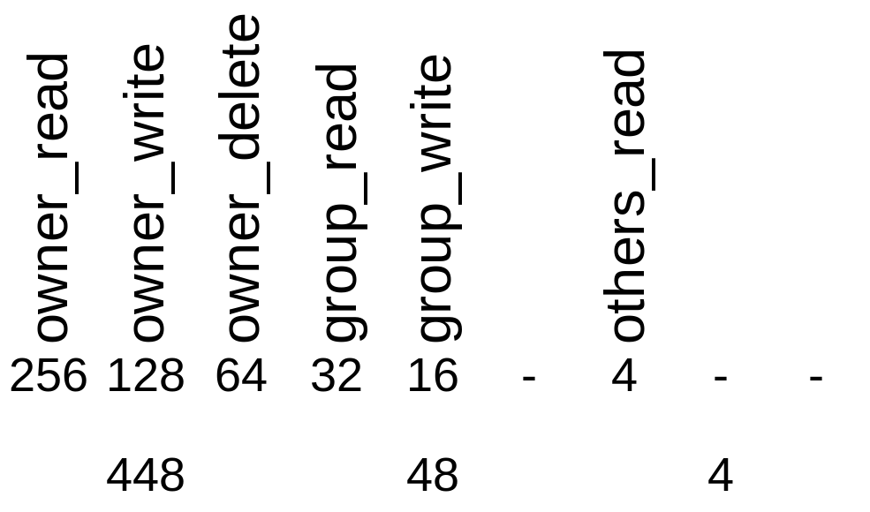
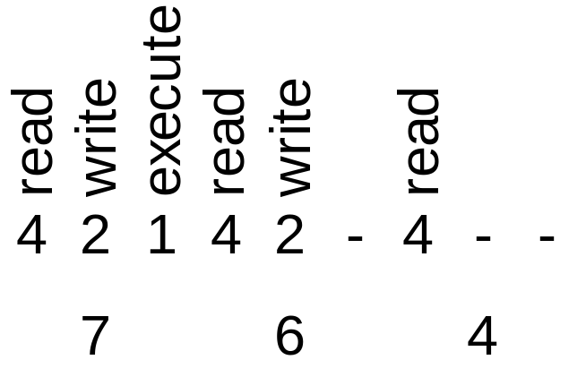
El famoso 777...
511
500

Slide 19
La Base de Datos
CREATE TABLE `tabla` (
`id` int NOT NULL auto_increment,
`campo1` varchar(50) NOT NULL,
`campo2` varchar(50) NOT NULL,
`created` datetime NOT NULL,
`user_id` int NOT NULL,
`role_id` int NOT NULL,
`group_id` int NOT NULL,
`permissions` int NOT NULL,
PRIMARY KEY (`id`),
KEY `user_idx` (`user_id`),
KEY `role_idx` (`role_id`),
KEY `group_idx` (`group_id`),
KEY `permissions_idx` (`permissions`)‏
);

Slide 20
Schema
'created' => array('type' => 'datetime', 'null' => false),
'user_id' => array('type' => 'integer', 'null' => false, 'default' => '', 'length' => '11', 'key' => 'index'),
'role_id' => array('type' => 'integer', 'null' => false, 'default' => '', 'length' => '11', 'key' => 'index'),
'group_id' => array('type' => 'integer', 'null' => false, 'default' => '', 'length' => '11', 'key' => 'index'),
'permissions' => array('type' => 'integer', 'null' => false, 'default' => '', 'length' => '11', 'key' => 'index')‏

Slide 21
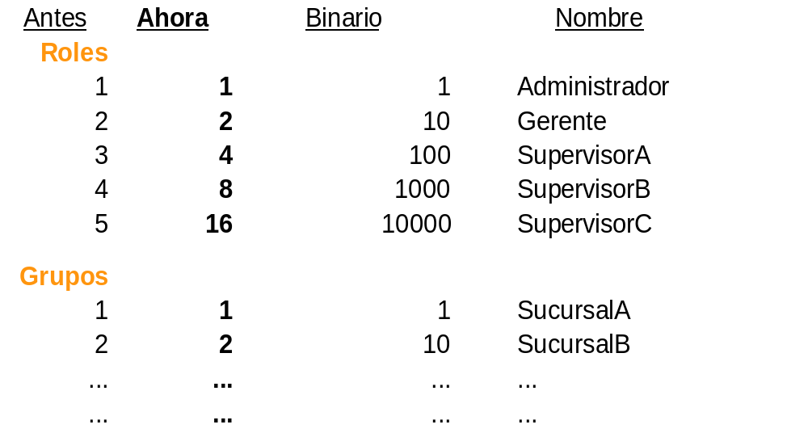
Creamos los Roles y los Grupos

Slide 22
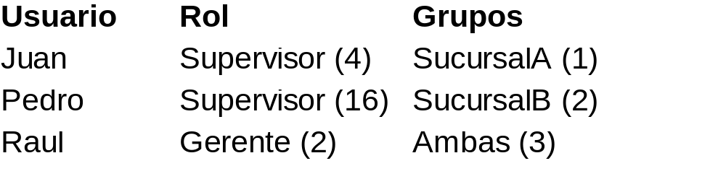
Creamos los Usuarios

Slide 23
El caso del ClienteA
Registro del ClienteA (RA)‏
  Owner:
    VendedorA → Usuario1
  Role:
    SupervisorA (4)‏
    Gerente (2)‏
  Group
    SucursalA (1)‏
  Permissions
    500
6
1

Slide 24
El caso del ClienteJ
Registro del ClienteJ (RJ)‏
  Owner:
    VendedorE → Usuario5
  Role:
    SupervisorC (16)‏
    Gerente (2)‏
  Group
    SucursalB (2)‏
  Permissions
    500
18
2

Slide 25
Que necesito para autorizar un registro?
Conocer el Usuario.
Conocer el/los Rol/es del Usuario.
Conocer el/los Grupo/s del Usuario.
Conocer los Permisos de un registro.
La acción que debo realizar:
  Leer
  Escribir
  Borrar

Slide 26
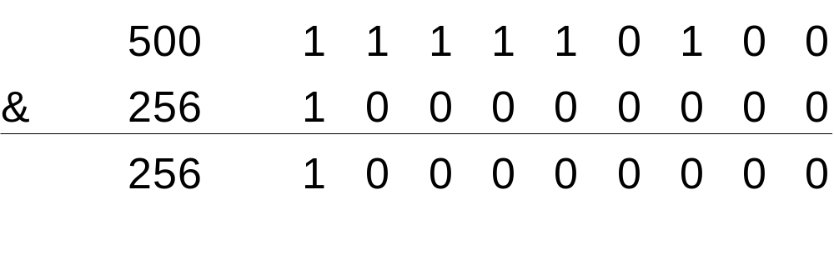
Puede el Dueño Leer?
Puede

Slide 27
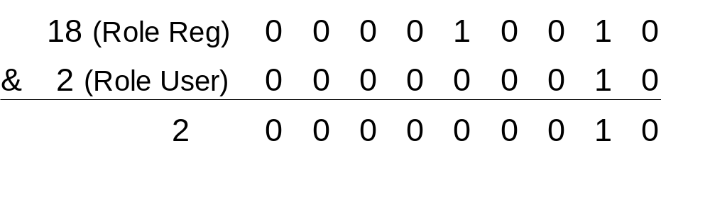
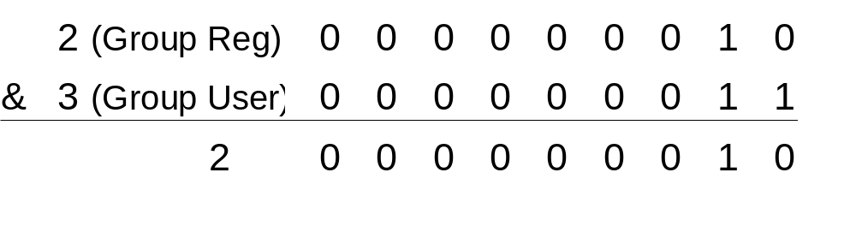
El Gerente:
Puede Escribir RJ? (1)‏

Slide 28
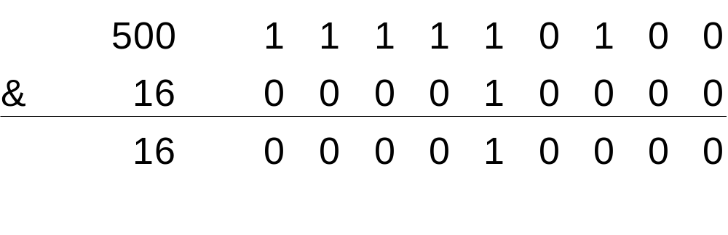
El Gerente:
Puede Escribir RJ? (2)‏
Puede

Slide 29
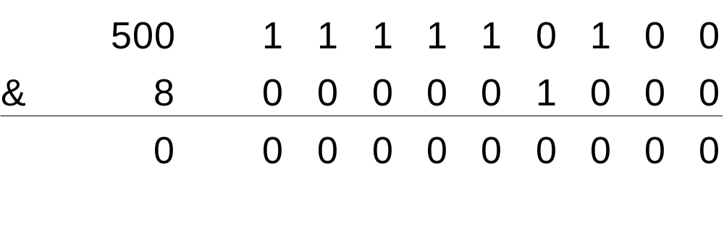
El Gerente:
Puede Borrar RJ?
No Puede

Slide 30
La visión de CakePHP
Un Behavior (PermisosBehavior)‏
Un Element (permisos)‏
Una action en AppController (permisos)‏
Una variable en cada Model (__permissions)‏
Un component (SessionComponent)‏

Slide 31
Lo vemos?
DEMO

Slide 32
Recomendaciones
Pensar el esquema de Seguridad
  Que será un Rol y definirlos.
  Que será un Grupo y definirlos.
Usar Schemas para la creación de tablas.
Crear indices.
Establecer los permisos por defecto para cada Model.

Slide 33
Precaución
No complicar las cosas innecesariamente.
Estimar la cantidad de Roles y Grupos.
  Crecen exponencialmente.
Asignar correctamente los grupos y roles a cada usuario.
Mayor granularidad
  + Dificultad para el mantenimiento.
  + Flexibilidad

Slide 34
Pragtico
http://sourceforge.net/projects/pragtico/
MIT License
Implementación del Behavior.
  Element
  Methods
  Actions
Test Case

Slide 35
Preguntas
?

Slide 36
Gracias
Martin Radosta
mradosta@pragmatia.com
www.pragtico.com.ar
www.pragmatia.com

